Slide 1
VEIKLOS KOKYBĖS ĮSIVERTINIMAS

Slide 2
Vaikų psichologinis saugumas

Slide 5
Mokytojo sąveika su vaikais

Slide 8
Vaikų tarpusavio sąveika

Slide 12
Lygios galimybės visiems vaikams veikti ir tobulėti

Slide 17
Spontaniška vaiko inicijuota veikla

Slide 20
Patirtinė vaiko veikla

Slide 23
Žaidimai

Slide 28
Fizinė aplinka

Slide 34
Socialinė-emocinė aplinka

Slide 36
Pažintinė aplinka

Slide 41
Ugdymo strategijos, padedančios vaiko asmenybinei raidai

Slide 45
Ugdymo strategijos, skatinančios ugdymo(si) procesą

Slide 49
Ugdymo strategijos, palaikančios žaidimą, kaip pagrindinę vaiko veiklą

Slide 53
Pasiekimų vertinimas

Slide 57
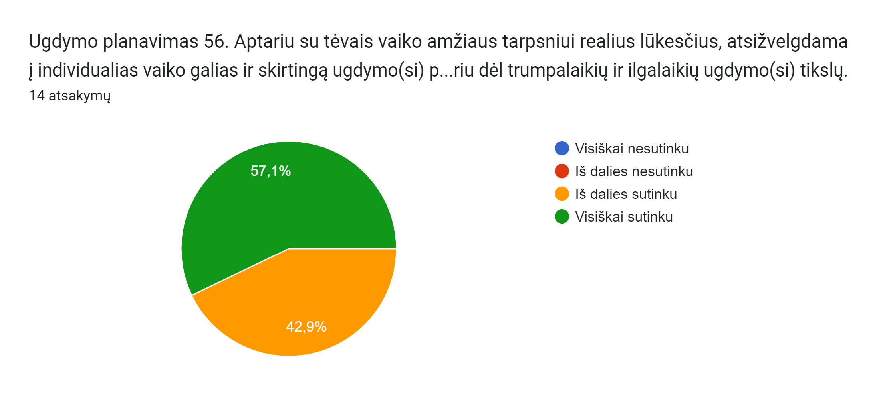
Ugdymo planavimas

Slide 62
Šeimos kultūros pažinimas

Slide 69
Mokyklos veiklos vadyba

Slide 73
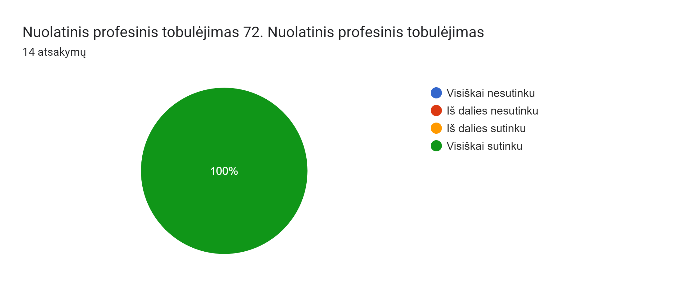
Nuolatinis profesinis tobulėjimas

Slide 75
Lyderystė mokymuisi

Slide 78
Mokyklos savivalda

